Slide 1
20
23
BİLİMSEL FAALİYETLER KOORDİNATÖRLÜĞÜ

Slide 2
20
23
AKADEMİK TEŞVİK ÖDÜLÜ BAŞVURU KLAVUZU

Slide 3
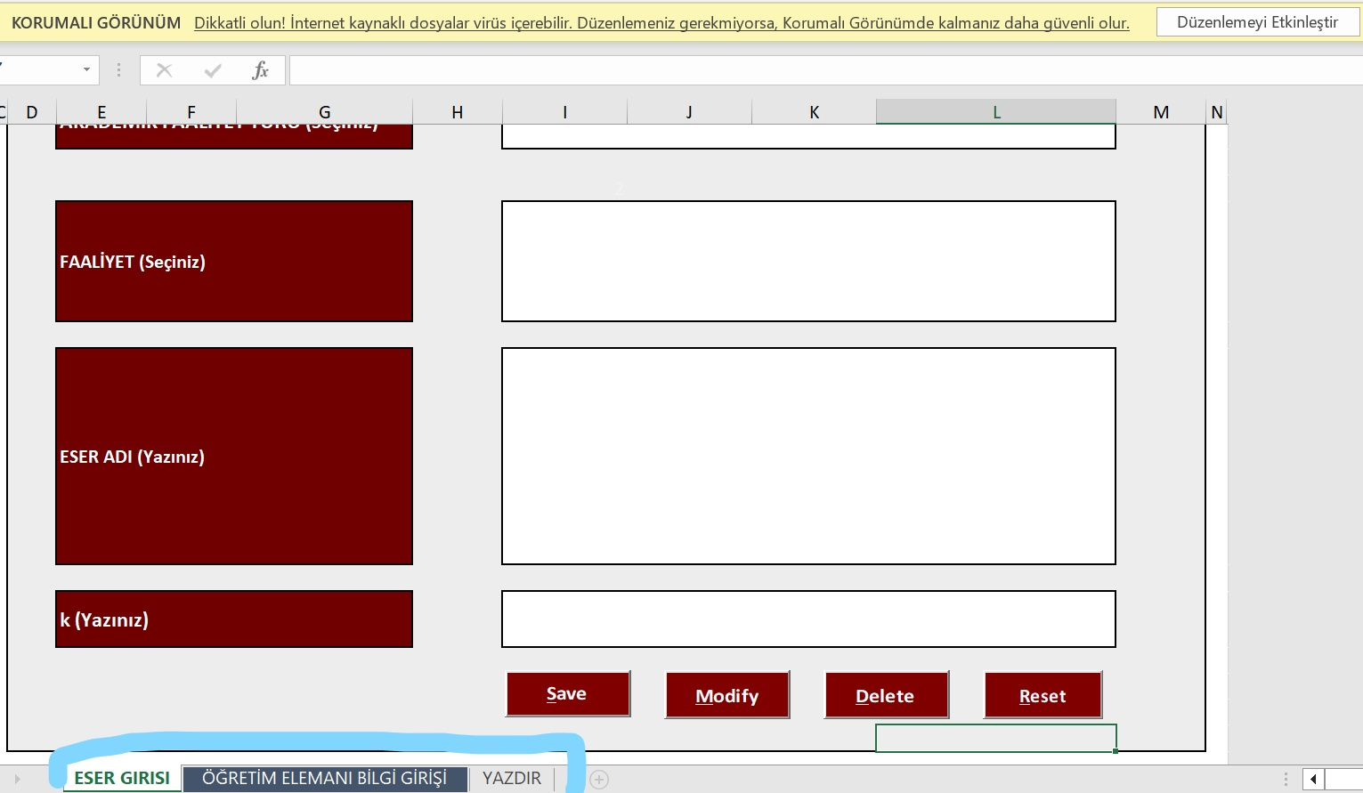
NİŞANTAŞI ÜNİVERSİTESİ AKADEMİK TEŞVİK ÖDÜLÜ BAŞVURUSU:
https://www.nisantasi.edu.tr/sayfa/mevzuat-590274
1-linkinden excel1b formu indirilir ve masa üstüne kaydedilir. «Düzenlemeyi etkinleştir»tıklanarak sayfa aktif edilir. Makrolar etkinleştirilir.
2-Açılan pencerede üç sekme bulunmaktadır.(mavi ile işaretlenmiştir)
3- «ESER GİRİŞİ» kısmından eserinizin girişini yaparak save ediniz.
4- «ÖĞRETİM ELEMANI BİLGİ GİRİŞİ»kısmına tıklayarak açılan pencereye bilgi girişini yapınız.
5-»YAZDIR»kısmına tıklayarak detayları görebilir ve çıktı alabilirsiniz.
NOT: Aynı sayfa üzerindeki «ESER GİRİŞİ»kısmına istediğiniz kadar eser girişi yaparak save edebilirsiniz.

Slide 4
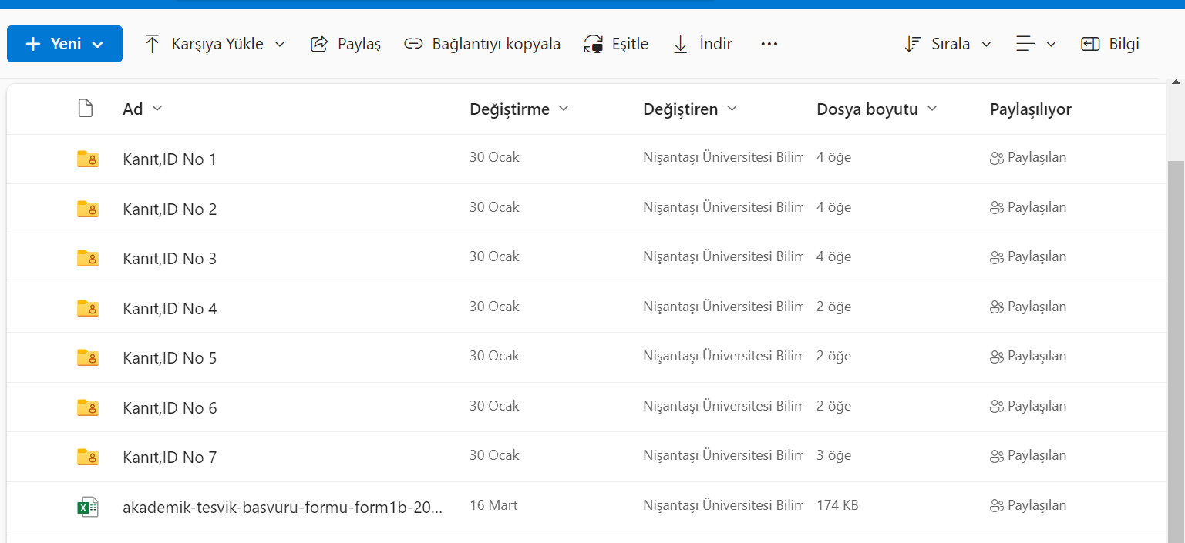
NİŞANTAŞI ÜNİVERSİTESİ AKADEMİK TEŞVİK ÖDÜLÜ
Örnek, dosya aşağıda gösterildiği şekliyle hazırlanır ve her ID No için belgeler ayrı ayrı eklenerek numaralandırılır.

Slide 5
NİŞANTAŞI ÜNİVERSİTESİ AKADEMİK TEŞVİK ÖDÜLÜ BAŞVURUSU:
https://www.nisantasi.edu.tr/sayfa/mevzuat-590274
1-linkinden excel1b formu indirilir ve masa üstüne kaydedilir. «Düzenlemeyi etkinleştir»»makroları etkinleştir»tıklanarak sayfa aktif edilir.
2- Bilgi girişi tamamlandıktan sonra masa ütüne kaydedilmiş excel1b formu ve gerekli kanıt belgeler
Bilimsel.faaliyetler@nisantasi.edu.tr adresine mail olarak gönderilir.
3-Mail olarak gönderilen tüm kanıt belgeleri ve excel1b formu ıslak imzalı olarak,
Bilimsel faaliyetler Koordinasyon Birimine elden teslim edilir. (-5 kat 301 nolu ofis)

Slide 6
NİŞANTAŞI ÜNİVERSİTESİ AKADEMİK TEŞVİK ÖDÜLÜ
Teşvikler Nişantaşı Üniversitesi Bilimsel Yayın ve Akademik Etkinlikler Değerlendirme Formunda yer alan türlere göre değerlendirilir:
Yayın Ödülü: Ödül kapsamına giren yıl içinde Nişantaşı Üniversitesi adresli, tez çalışmaları hariç, araştırma kitabı, ders kitabı, kitap bölümü, ansiklopedi konusu ve Elsevier Scopus veri tabanı kapsamındaki dergilerde tam metni yayımlanmış makale yazarlıkları bu kapsamda yer alır.
YAYIN ÖDÜLÜ İÇİN KANITLAYICI BELGELER: MAKALE Dergilerde yayımlanmış araştırma makalesi için kanıtlayıcı belgeler: 1) Makalenin başlık, yazar(lar), cilt, sayfa ve yıl bilgilerinin bulunduğu ilk sayfası 2) İlgili derginin ISSN bilgisi ve tarandığı indeksleri gösteren belge veya ilgili bilgilerin yer aldığı internet sayfası ekran görüntüleri 3) Yayımlanmış araştırma makalesi için derginin Web of Science ve/veya SCOPUS tarafından en son yayımlanan Çeyreklik (Quartile) Q1, Q2, Q3, Q4 sınıflamasını gösteren belge. 4) WoS ve SCOPUS tarafından taranan konferans (sempozyum) kitaplarında yayımlanmış araştırma makaleleri için makalenin WoS ve SCOPUS’daki ekran görüntüsü, makalenin ilk sayfasının veya üniversite isminin bulunduğu sayfanın kopyası verilmelidir.

Slide 7
ÖDÜL FAALİYETLERİ VE KANITLAYICI BELGELER
YAYIN ÖDÜLÜ İÇİN KANITLAYICI BELGELER: 1), 2) ve 3) maddelerde belirtilen belgeler ilave olarak;
5) Diğer uluslararası hakemli dergilerin değerlendirme kapsamında olabilmesi için derginin en az 5(beş) yıldır yılda en az bir sayı ile yayımlandığını, derginin editör veya yayın kurulunun uluslararası olduğunu gösteren belgeler ile derginin bilimsel değerlendirme süreci ve bu sürecin nasıl işlediğini gösteren internet sayfası ve derginin internet sayfası üzerinden yayınlanmış makalelerin künyelerini gösteren belge/çıktı sunulmalıdır. 6) ULAKBİM TR Dizin tarafından taranan ulusal hakemli dergilerde yayımlanmış araştırma makalesi için Ulakbim TR tarafından tarandığını gösteren belge

Slide 8
ÖDÜL FAALİYETLERİ VE KANITLAYICI BELGELER
b) Kitap/Kitap Bölüm Yazarlığı Ödülü: Ödül kapsamına giren yıl içinde kişinin uzmanlık alanı ile ilgili, i. Ulusal Kitap/Kitap Bölüm Yazarlığı: Nişantaşı Üniversitesi adresli Elsevier Scopus veri tabanının kapsamındaki bilimsel içeriğe sahip ulusal kitap ve kitap bölüm yazarlığı yer alır. Bunların yanısıra tanınırlığı olan saygın ulusal yayınevleri tarafından yayımlanmış (Nişantaşı Üniversitesi yayını olarak çıkan ders veya prestij kitapları, Yapı Kredi Yayınları, İş Bankası Yayınları, Türk Tarih Kurumu, Nobel Tıp Kitabevi gibi) kitap/kitaplar bölüm yazarlığı da kapsam içindedir. Kitabın adına bakmaksızın bilimsel kurgudan yoksun farklı makalelerden oluşan (tam metin konferans bildiri kitabı gibi) kitap /kitapta bölüm yazarlığı kapsam dışıdır.

Slide 9
ÖDÜL FAALİYETLERİ VE KANITLAYICI BELGELER
ii. Uluslararası Kitap/Kitap Bölüm Yazarlığı: Uluslararası nitelikte ve yabancı dildeki (tamamı yabancı dilde olsa bile bölümleri aynı konudaki değişik makalelerden oluşan kitap /kitapta bölüm hariç) bilimsel araştırmaya dayalı kitaplar, ders ve sanatsal kitaplar ile bu tür eserlerde davet üzerine yazılan bölümlerdir. Bu eserlerin dünya çapında saygın üniversite yayınevleri (MIT Press, Oxford University Press, Harvard University Press, Cambridge University Press, Johns Hopkins University Press, Columbia University Press gibi) veya Elsevier, Springer Verlag, Taylor & Francis, Blackwell, Barnes & Noble gibi uluslararası tanınırlığı olan saygın yayınevleri tarafından basılmış olması gerekir. Kitabın adına bakmaksızın bilimsel kurgudan yoksun farklı makalelerden oluşan (tam metin konferans bildiri kitabı gibi) kitap /kitapta bölüm yazarlığı kapsam dışıdır.

Slide 10
ÖDÜL FAALİYETLERİ VE KANITLAYICI BELGELER
KİTAP ÖDÜLÜ İÇİN KANITLAYICI BELGELER:
Özgün bilimsel kitap yazarlığı ve özgün bilimsel kitaplarda bölüm yazarlığı (Aynı kitapta en çok iki bölüm değerlendirmeye alınır)
1) Kitap künyesi (kitap adının, yazarlarının, yayınevi, ISBN numarası, içindekiler kısmı ve basım tarihinin bulunduğu sayfalar)
2) Kitap Bölümü yazarlığı için ayrıca; adayın yazarı olduğu bölümün ilk sayfası
3) Kitap yazarlığı ve kitap içinde bölüm yazarlığı için yayıneviyle yapılan sözleşme veya yayınevinden ya da editörden gelen davet mektubu.
4) Yayınevinin Tanınmış Ulusal/Uluslararası Yayınevi tanımına uygunluğunu kanıtlayan belgeler (Bkz. Tanınmış Ulusal/Uluslararası yayınevi tanımları)

Slide 11
ÖDÜL FAALİYETLERİ VE KANITLAYICI BELGELER
c) Tasarım Ödülü: Ödül kapsamına giren yıl içinde Nişantaşı Üniversitesi öğretim elemanının akademik faaliyet alanındaki bir yapının, teknik veya endüstriyel ürünün ilk taslağı, çizim ve tasarım halini, TASARIM ÖDÜLÜ İÇİN KANITLAYICI BELGELER:
1) Kamu kurumları veya özel hukuk tüzel kişileriyle yapılan sözleşme veya, 1A) Söz konusu faaliyeti gerçekleştirmek için üniversitenin ilgili kurullarınca onaylanan görevlendirme belgesi veya, 1B) Tasarımın uygulandığı veya ticarileştirilmiş olduğuna ilişkin tarihli ve onaylı belge 2) Tasarımın sureti UYARI 1: Tasarım faaliyetinin değerlendirilmesinde sadece bilim, teknoloji ve sanata katkı sağlayıcı nitelikte, başvuru sahibinin kendi alanı ile ilgili olan ve kamu kurumları veya özel hukuk tüzel kişileriyle yapılan sözleşme uyarınca uygulanmış veya ticarileştirilmiş tasarımlar dikkate alınır. UYARI 2: İlgili akademik faaliyet kapsamı dışındaki Web tasarımı, Sempozyum/Kongre/Panel vb. faaliyetler için afiş tasarımı, Kitap/dergi vb. yayın kapak tasarımı tasarım faaliyeti içerisinde değerlendirilemez.

Slide 12
ÖDÜL FAALİYETLERİ VE KANITLAYICI BELGELER
d) Sergi Ödülü: Ödül kapsamına giren yıl içinde Nişantaşı Üniversitesi Öğretim elemanının akademik faaliyet alanı ile akademik ve bilimsel niteliği haiz işitsel ve görsel etkinliklere dair tüm sergi, bienal, gösteri, dinleti, konser, festival ve gösterim etkinliklerini, SERGİ ÖDÜLÜ İÇİN KANITLAYICI BELGELER:
1) Serginin ve diğer tanımlanan etkinliklerin ulusal/uluslararası olduğunu gösteren onaylı belge (Serginin uluslararası olarak değerlendirilmesi için serginin uluslararası olduğunun bölüm, anabilim dalı veya ana sanat dalı kurullarınca onaylanmış olması gerekir).
2) Serginin ve diğer tanımlanan etkinliklerin özgün kişisel etkinlik/karma etkinlik olduğunu gösteren onaylı belge.
3) Serginin ve diğer tanımlanan tarihini ve yerini gösteren belge.
UYARI 1: Sergi faaliyetinin değerlendirilmesinde sanata katkı sağlayıcı nitelikte olanlar dikkate alınır. UYARI 2: Öğretim elemanının akademik faaliyet alanı dışında gerçekleştirdiği etkinlikler değerlendirmeye alınmaz. UYARI 3: Sergi kapsamındaki etkinliklerin değerlendirilmesinde, eğitim-öğretim faaliyetleri ve öğrenci kulüp faaliyetleri kapsamındaki sergiler dikkate alınmaz. Ders kapsamında yapılan ve/veya öğrencilerin ürettiği ve öğretim materyalleri ile düzenlenen sergiler değerlendirmeye alınmaz. UYARI 4: Tekrarlayan faaliyetler için en çok iki etkinlik dikkate alınır.

Slide 13
ÖDÜL FAALİYETLERİ VE KANITLAYICI BELGELER
e) Patent/Faydalı Model Ödülü: Ödül kapsamına giren yıl içinde Nişantaşı Üniversitesi’nde yapılan çalışmalardan dolayı alınan Uluslararası ve Ulusal incelemeli patentler veya faydalı modeler,
PATENT ÖDÜLÜ İÇİN KANITLAYICI BELGELER:
1) TPE veya uluslararası yetkili mercilerce düzenlenmiş patent/faydalı model tescil belgesi/ sertifika/ web sayfası çıktısı (tarihli). Ulusal Patent/Faydalı Model: Ulusal mevzuat kapsamında başvurusu yapılan ve inceleme raporu sonucunda Türk Patent ve Marka Kurumu tarafından verilen patenti/faydalı modeli, Uluslararası Patent/Faydalı Model: Patent İşbirliği Antlaşması kapsamında yapılan ve uluslararası araştırma raporunun yazılı görüş kısmında veya uluslararası ön inceleme raporunda en az bir istemin 19-01-2023 patentlenebilirlik kriterlerini (yenilik, buluş basamağı, sanayiye uygulanabilirlik) sağladığı ifade edilen uluslararası patent/faydalı model başvurusunu veya Avrupa Patent Sözleşmesi kapsamında başvurusu yapılan ve Avrupa Patent Ofisi tarafından verilen patenti/faydalı modeli ifade etmektedir. UYARI 1: Uluslararası patent/faydalı model belgesi İngilizce’den başka bir yabancı dilde alınmışsa onaylı tercümesi ile birlikte sunulmalıdır. UYARI 2: Ulusal incelemesiz patentler/faydalı modeller değerlendirme kapsamı dışındadır.

Slide 14
ÖDÜL FAALİYETLERİ VE KANITLAYICI BELGELER
f) Atıf Ödülü: Ödül kapsamına giren yıl içinde web of science (Science Citation Index-Expanded, SCI- Exp; Social Sciences Citation Index, SSCI; Arts and Humanities Citation Index, AHCI) ve Elsevier Scopus veri tabanında taranan makelelerde atıf almış olan Nişantaşı Üniversitesi adresli yayınlar ödüllendirilir. Eserde adı geçen tüm yazarların kendisine verdiği atıflar teşvik kapsamı dışında tutulur.
g) Nişantaşı Üniversitesi Akademik Teşvik Ödülü Yönergesi kapsamında yer almayan ancak Üniversitenin saygınlığına ve tanınırlığına büyük oranda katkı sağladığı tespit edilen üstün nitelikli bir eser veya hizmet Rektörlüğün önerisi ve Mütevelli Heyet Başkanının onayı ile Mütevelli Heyetin belirleyeceği miktarda ödüllendirilebilir.
ATIF ÖDÜLÜ İÇİN KANITLAYICI BELGELER: Atıf 5.1 ve 5.2 Faaliyet türü için : 1) Atıfa dair belge (Atıfın bulunduğu makalenin ilk sayfası, atıfın bulunduğu sayfa ve atıfı belirten kaynakça sayfası) 2) Derginin tarandığı indekse yönelik belge

Slide 15
ÖDÜL FAALİYETLERİ VE KANITLAYICI BELGELER
ATIF ÖDÜLÜ İÇİN KANITLAYICI BELGELER: Diğer uluslararası hakemli dergilerde yayınlanmış makalelerde atıf için: 1) Atıfa dair belge (Atıfın bulunduğu makalenin ilk sayfası, atıfın bulunduğu sayfa ve atıfı belirten kaynakça sayfası). 2) Derginin en az 5 yıldır yılda en az bir sayı ile yayınlandığını, editör ve yayın kurulunun uluslararası olduğunu, bilimsel değerlendirme süreci ve bu sürecin nasıl işlediği gösteren internet sayfasını ve internet sayfası üzerinden yayınlanmış makalelerin künyelerini gösteren belge/çıktılar.
ULAKBİM tarafından taranan ulusal hakemli dergilerde yayınlanmış makalelerde atıf için: 1) Atıfa dair belge (Atıfın bulunduğu makalenin ilk sayfası, atıfın bulunduğu sayfa ve atıfı belirten kaynakça sayfası) 2) Derginin ULAKBİM tarafından tarandığını gösteren belgesi

Slide 16
ÖDÜL FAALİYETLERİ VE KANITLAYICI BELGELER
ATIF ÖDÜLÜ İÇİN KANITLAYICI BELGELER: Atıf 5.5 ve 5.6 Faaliyet türü için kanıtlayıcı belgeler: 1) Atıfa dair belge (Kitabın adı, basım yılı ve yayınevini gösteren kapak sayfası, esere atıf yapılan sayfası ve atıfı belirten kaynakça sayfası) 2) Yayınevinin Tanınmış Ulusal veya Tanınmış Uluslararası yayınevi olduğunu belirten belge (Bkz. Tanımlamalar) Atıf 5.7 ve 5.8 Faaliyet türü için kanıtlayıcı belgeler: 1) Güzel sanatlardaki eserlerin kendisine ait olduğunun belgelenmesi 2) Atıfın ulusal/uluslararası olma durumunun belgelenmesi 3) Kaynak/yayın organı/gösterim/dinleti kaydı: yazılı veya görsel belge UYARI 1: SCI, SSCI, SCI Expanded, AHCI indekslerinde taranan dergilerdeki ve kitaplardaki atıflar için, Web of Science sayfası üzerinden gerçekleştirilen atıf sorgulama sonucunda, araştırmacının yayınlarına atıf yapan diğer yayınların listesinin ekran görüntüsüne ait çıktılar, atıfa dair belge olarak sunulabilir (Yazıcı çıktısı üzerinde belgenin WOS internet adresinden alındığı görülebilmelidir). Web of Science sayfasında yer almayan atıflar için; atıf yapan makalenin ilk sayfası (isim, basım yılı,

